Slide 1


Robot Shoppie
SMAC Challenge 2015

Slide 2
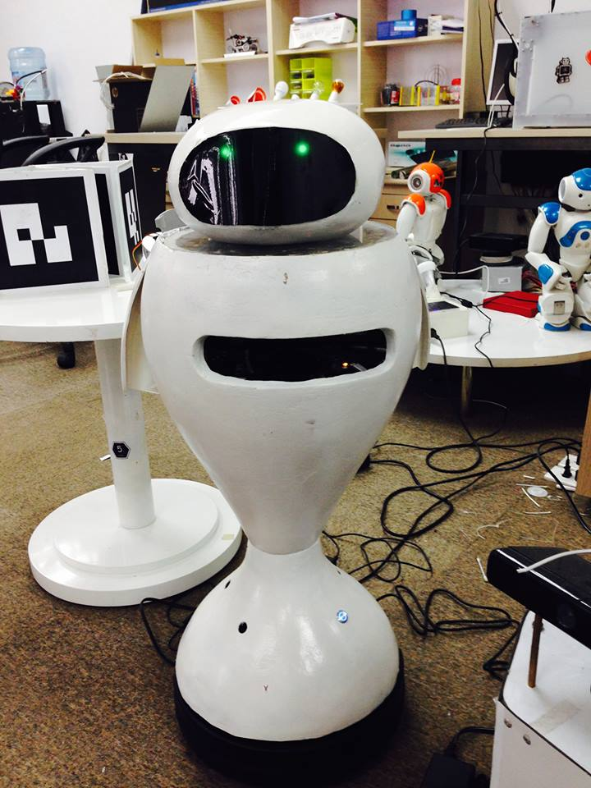
Nội dung
Marker và Kinect
Một số hàm sử dụng trong SMAC Challenge 2015
Move to
Speak
Bumper
Marker detection
Source code demo

Slide 3
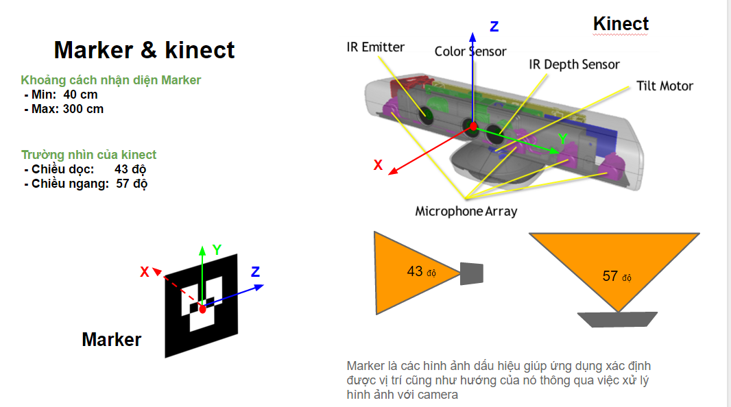

Slide 4
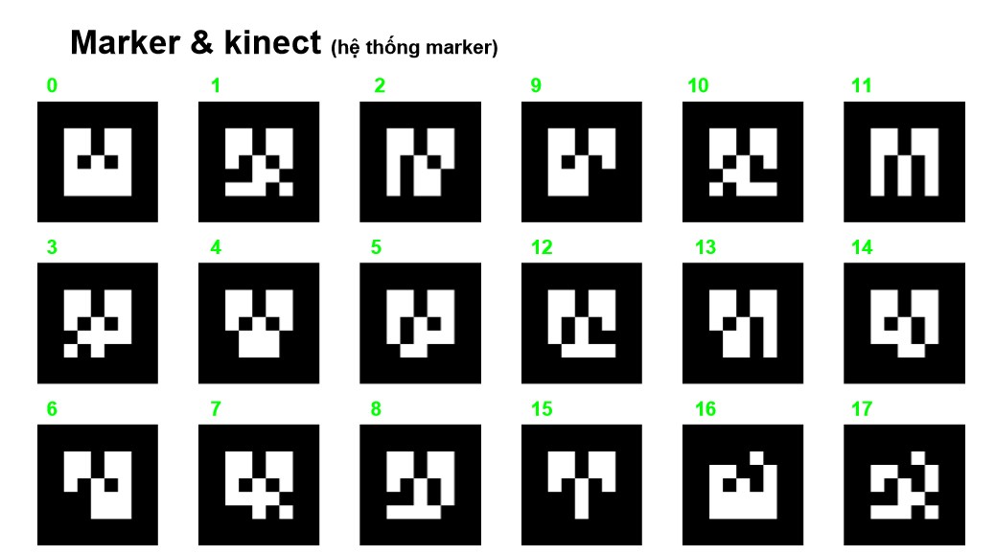

Slide 5
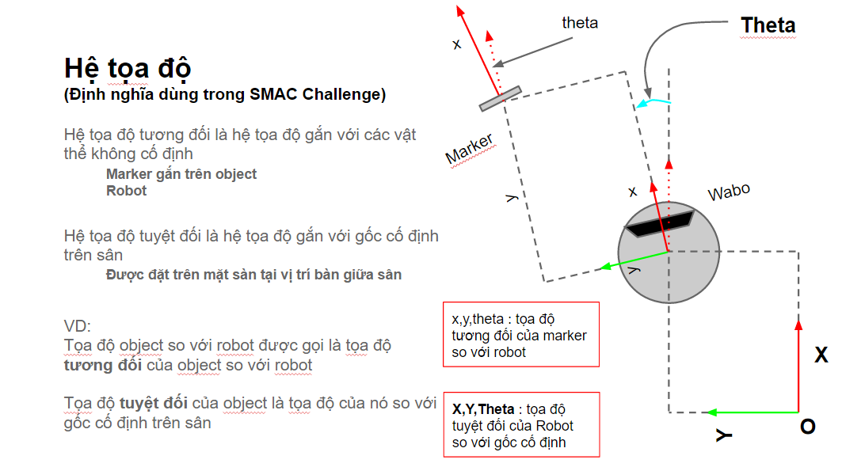
Y
X
X
Y

Slide 6
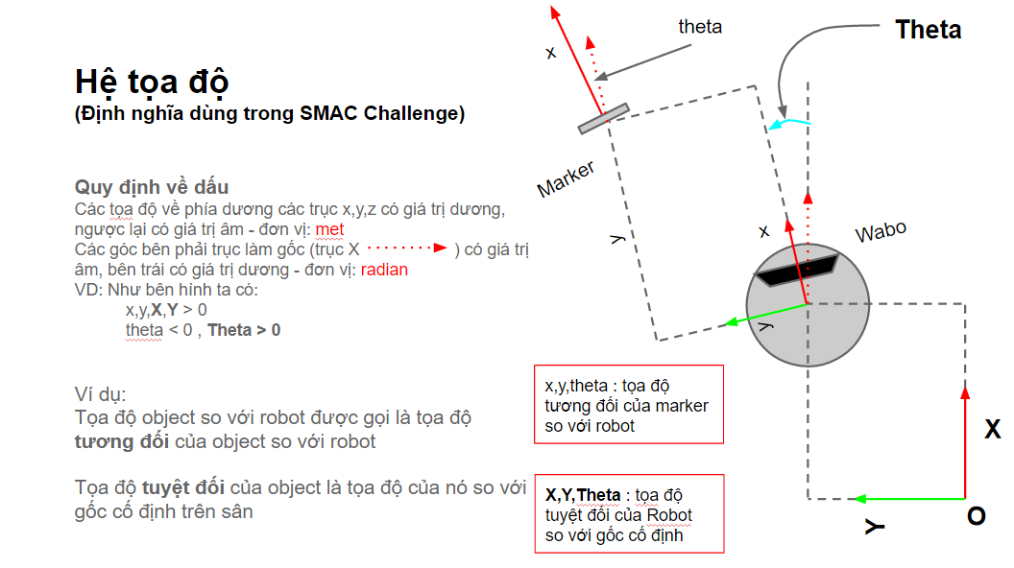

Slide 7
1. Move to
Điều khiển cho robot di chuyển đến vị trí tương đối (x, y, theta) so với vị trí hiện tại của robot.
Tham số wakeup là trạng thái của robot (đã khởi động hay chưa)
void move(final float x, final float y, final float theta, final boolean wakeup, final Robot robot) {
if(getConnectedRobot() == null) {
scan();
} else {
try {
if (!wakeup) {
RobotMotionStiffnessController.wakeUp(getConnectedRobot());
} else {
RobotMoveTargetPosition position = new RobotMoveTargetPosition(x, y, theta);
boolean b = RobotMotionLocomotionController.moveTo(getConnectedRobot(), position);
}
} catch (RobotException e) {
e.printStackTrace();
}
}
}

Slide 8
2. Speak
Cho robot nói 1 đoạn văn bản
public void speak(String message, String language) {
if(getConnectedRobot() == null) {
scan();
} else {
try {
boolean b = RobotTextToSpeech.say(getConnectedRobot(), message, language);
} catch (RobotException e) {
e.printStackTrace();
}
}
}

Slide 9
3. Bumper
Bumper cho phép phát hiện khi nào robot đụng phải chướng ngại vật ở phía dưới.
Implement interface: ShopieSensors.Listener
@Override
public void onBumperPressed(BumperPosition bumper) {
if (bumper == BumperPosition.LEFT) {
showToast("Bumper LEFT");
} else if (bumper == BumperPosition.CENTER) {
showToast("Bumper CENTER");
} else if (bumper == BumperPosition.RIGHT) {
showToast("Bumper RIGHT");
}
}

Slide 10
4. Marker detection
Cho phép robot detect marker và trả về vị trí tương đối của Marker so với robot
*Chú ý: đây không phải tọa độ tuyệt đối của Robot trên sân, các đội phải tự tính toán ra tọa độ tuyệt đối này.
Các bước
1. Enable marker detection
2. Start marker moniter
3. Trong hàm onMarkersDetected, lấy ra tọa độ tương đối của marker so với robot:
MarkerPose m = detectedMarker.getPose();

Slide 11
Source code demo
Source code được viết trên Android, sử dụng Eclipse.
Gồm các chức năng
Scan: scan để kết nối với robot
Speak: cho robot nói 1 đoạn văn bản
Move: robot di chuyển đến vị trí tương đối x, y, theta
Start marker detection : bắt đầu detect marker
Download: https://www.dropbox.com/s/d7m2lkl0a79xt12/SMAC-2015-Shoppie-API.zip?dl=0

Slide 12
Cám ơn đã theo dõi.
smac@fpt.com.vn

